Slide 1

1.1 Conceptos Fundamentales en Ingeniería de Software
Reflexiona, conecta e integra el conocimiento
Materia: Ingeniería de Software / Lic. Guadalupe Flores Díaz
Semestre 6

Slide 2

¿Qué es la Ingeniería de Software?
La Ingeniería de Software es una disciplina que aplica principios de ingeniería, métodos sistemáticos y herramientas especializadas para desarrollar software de alta calidad.
Va mucho más allá de programar: abarca todo el ciclo de vida del software, incluyendo:
Planificación estratégica
Análisis y gestión de requisitos
Diseño arquitectónico
Implementación y codificación
Verificación y validación
Mantenimiento y evolución
Gestión de equipos y recursos

Slide 3










Ciclo de Vida del Software
Diseño
Análisis de requisitos
Definición de la arquitectura, interfaces y componentes del sistema.
Identificación y documentación de las necesidades del cliente y usuarios.
Implementación
Codificación de los componentes según las especificaciones.
Mantenimiento
Corrección, adaptación y mejora continua del software.
Pruebas
Verificación del funcionamiento y detección de errores.
La importancia de este ciclo radica en que proporciona orden, control y garantía de calidad durante todo el proceso de desarrollo.

Slide 4

Modelos de Desarrollo
Modelo en Cascada
Modelo Incremental
Metodologías Ágiles
Enfoque secuencial y lineal donde cada fase debe completarse antes de iniciar la siguiente. Ideal para proyectos con requisitos estables y bien definidos.
Desarrollo por entregas parciales que van creciendo en funcionalidad progresivamente hasta completar el sistema.
Adaptables y flexibles, centradas en el cliente y la colaboración. Ejemplos: Scrum, Kanban, XP.
Ventaja: Alta adaptabilidad a cambios
Ventaja: Fácil de entender y gestionar
Ventaja: Entrega valor más rápidamente
Desventaja: Requiere mayor disciplina del equipo
Desventaja: Poca flexibilidad ante cambios
Desventaja: Requiere buena planificación

Slide 5
Requisitos y Especificaciones
Requisitos Funcionales
Requisitos No Funcionales
Definen lo que el sistema debe hacer:
Definen cómo debe ser el sistema:
Funciones específicas
Rendimiento y escalabilidad
Comportamientos esperados
Seguridad y privacidad
Capacidades del sistema
Usabilidad y accesibilidad
Ejemplo: "El sistema debe permitir a los usuarios registrarse con email y contraseña"
Disponibilidad y fiabilidad
Ejemplo: "El tiempo de respuesta debe ser menor a 2 segundos"
Herramientas para capturar requisitos
Casos de Uso
Historias de Usuario
Describen interacciones entre actores y sistema para lograr objetivos específicos.
Descripciones breves y sencillas de una funcionalidad desde la perspectiva del usuario final.

Slide 6
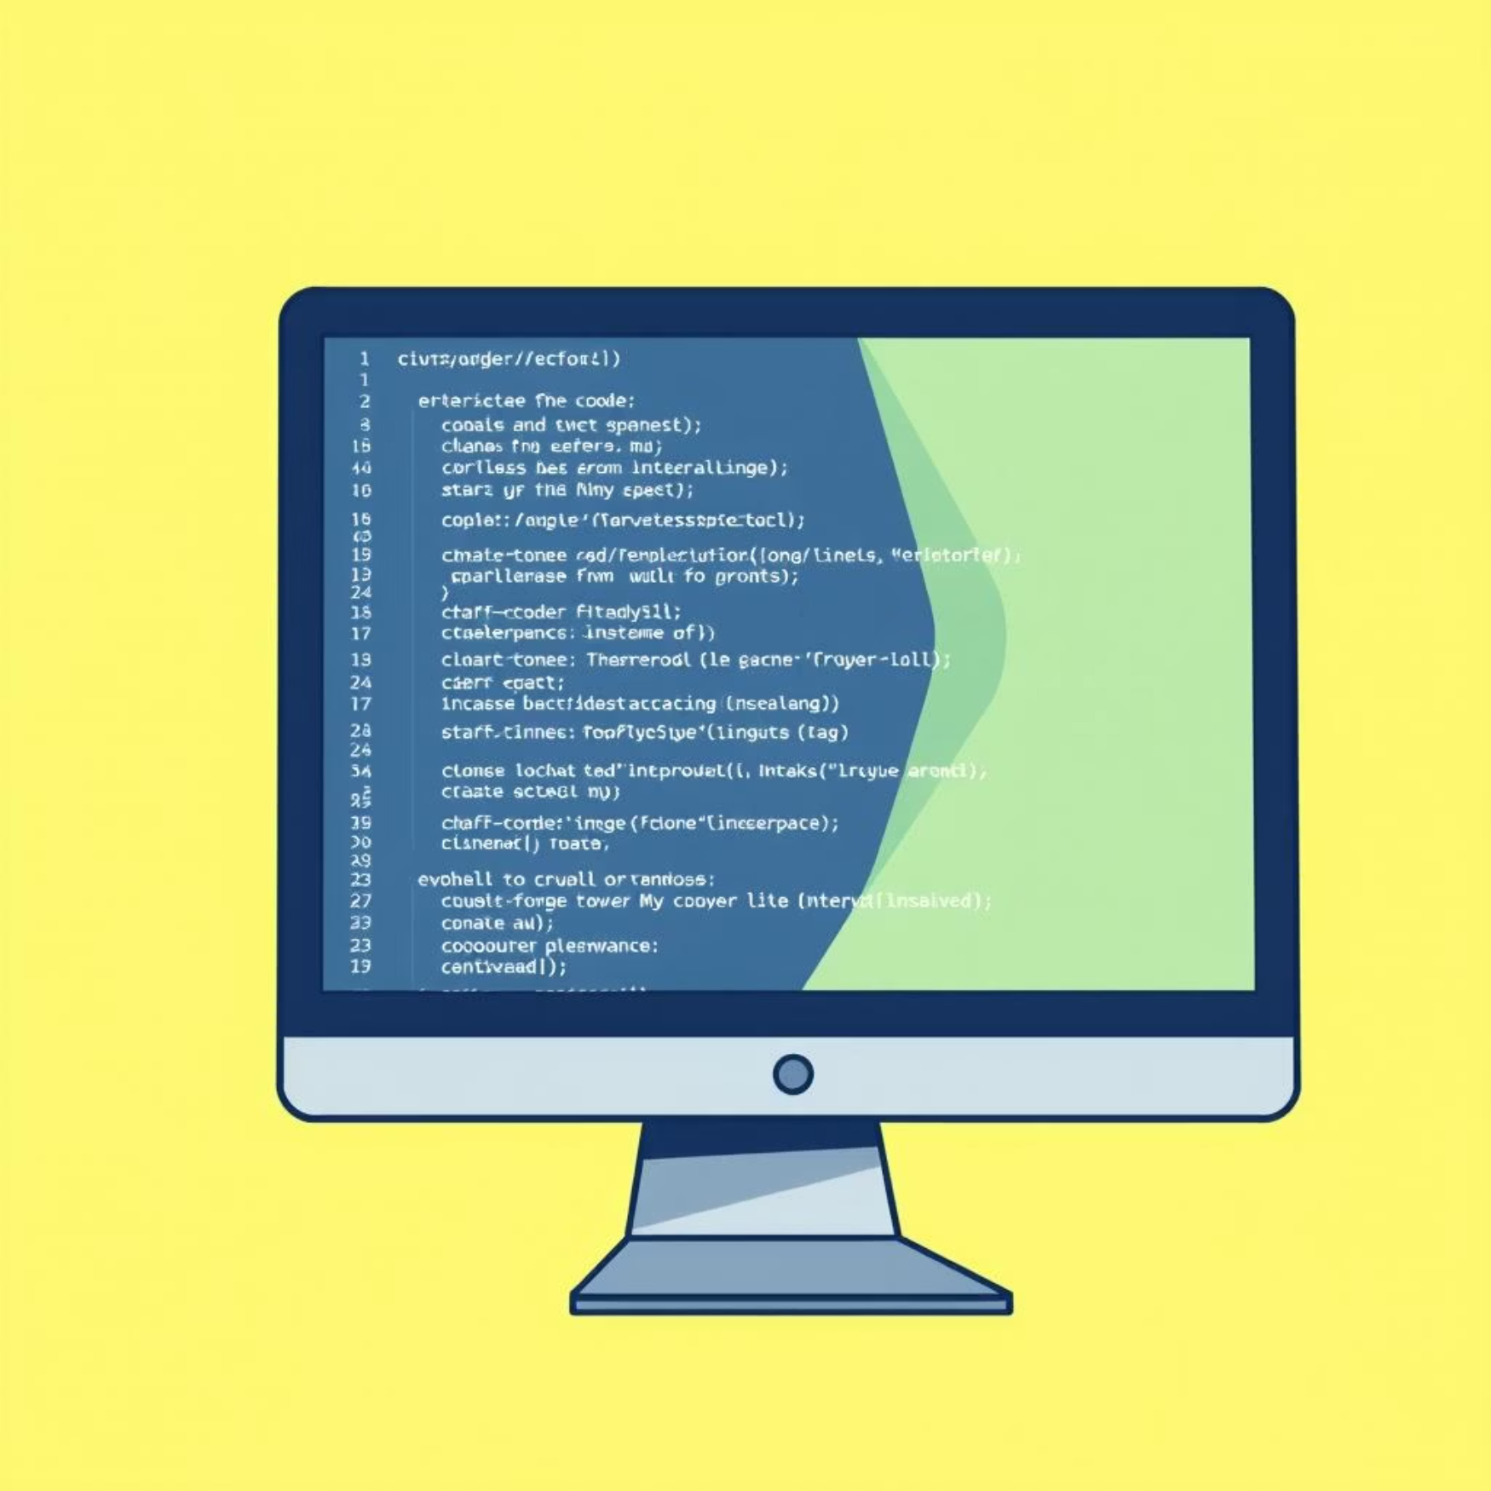
Diseño y Buenas Prácticas
Principios de Diseño
Modularidad
Bajo Acoplamiento
División del sistema en componentes independientes que pueden desarrollarse por separado.
Minimizar las dependencias entre módulos para facilitar cambios y mantenimiento.
Alta Cohesión
Cada módulo debe tener responsabilidades claras y relacionadas entre sí.
Código Limpio
Legible: Fácil de entender para otros desarrolladores
Mantenible: Fácil de modificar y actualizar
Escalable: Preparado para crecer y evolucionar

Slide 7

Arquitecturas de Software
Arquitectura Monolítica
Arquitectura de Microservicios
Aplicación construida como una unidad única y autónoma
Sistema dividido en servicios pequeños e independientes
Simplicidad en desarrollo e implementación
Mayor escalabilidad y flexibilidad
Mayor dificultad para escalar y mantener
Desarrollo y despliegue independientes
Menos tolerante a fallos
Mayor complejidad operativa
Ejemplo: Aplicaciones tradicionales como WordPress
Ejemplos: Netflix, Amazon, Spotify

Slide 8

Calidad y Pruebas
Tipos de Pruebas
Pruebas Unitarias
Pruebas de Integración
Pruebas de Sistema
Pruebas de Aceptación
Verifican el funcionamiento correcto de componentes individuales del código (funciones, métodos, clases).
Comprueban que los componentes funcionan correctamente cuando trabajan juntos.
Evalúan el sistema completo para verificar que cumple con los requisitos especificados.
Determinan si el sistema satisface los criterios de aceptación del cliente.
Control de Calidad
El control de calidad en Ingeniería de Software es un
proceso continuo que implica:
Detección temprana de errores para reducir costes
Prevención mediante revisiones de código y estándares
Automatización de pruebas para aumentar la cobertura
Mejora continua de procesos de desarrollo

Slide 9




Herramientas y Cultura de Trabajo
Control de Versiones
Cultura DevOps
Metodologías Ágiles
Git permite el seguimiento de cambios, colaboración y gestión de código. Plataformas como GitHub o GitLab facilitan el trabajo en equipo.
Integra desarrollo y operaciones para automatizar procesos, mejorar la colaboración y aumentar la velocidad de entrega manteniendo la calidad.
Scrum y Kanban proporcionan marcos de trabajo flexibles que fomentan la adaptabilidad, transparencia y entrega incremental de valor.
Recuerda: Las herramientas y metodologías son importantes, pero la cultura de trabajo colaborativa y la comunicación efectiva son fundamentales para el éxito de los proyectos de software.
La adopción de estas herramientas y prácticas modernas os preparará para enfrentar los desafíos reales de la industria del software.

Slide 10
1.1 Conceptos Fundamentales en Ingeniería de Software. Actividad 1
Mapa Conceptual
Materia: Ingeniería de Software / Lic. Guadalupe Flores Díaz
Semestre 6

